Slide 1
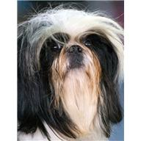
Zpřeházená slova
Anna Blažková

Slide 3
Kliparty použity z galerie firmy Microsoft Office
http://office.microsoft.com/cs-cz/images/results.aspx?qu=pes&ex=1#ai:MP900444809
http://office.microsoft.com/cs-cz/images/results.aspx?qu=letadlo&ex=1#ai:MC900337862

